Slide 1
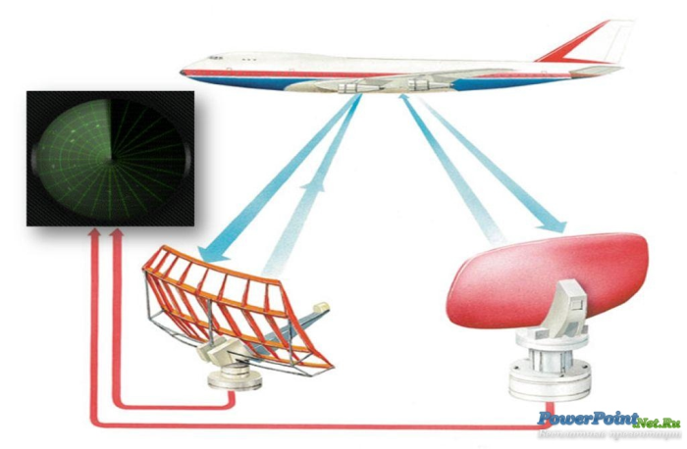
Радіолокація

Slide 2
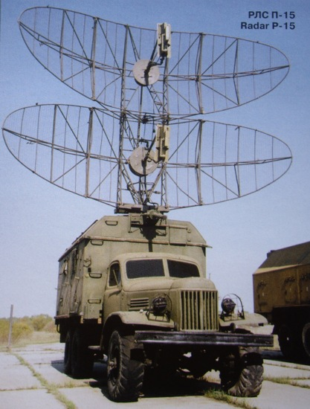
План
Означення радіолокації
Історія розвитку радіолокації
Радіолокація
Застосування радіолокації
Пристрої за допомогою яких здійснюеться радіолокація
Радар
Історія розвитку радару
Радіолокатор
Принцип роботи радіолокатору
Склад радіолокаційної станції
Визначення відстаті до об’єкту

Slide 3
Радіолокація (от латинских слов «radio» -излучаю и «lokatio» – расположение) - визначення положення об'єкту за допомогою відбитих від нього радіохвиль.
Напрям на об'єкт або його азимут визначається за допомогою діаграми направленості радара (дальноміра), яка формується у вигляді тонкого пучка у вертикальній площині. Зазвичай антена радара обертається, а з нею обертається і діаграма направленості, що дозволяє фіксувати сектор, в якому знаходиться ціль.
Висота об'єкта визначається за допомогою радара, який називається висотоміром. Діаграма направленості антени висотоміра лежить у горизонтальній площині, а сама антена хитається вгору-вниз. Для визначення висоти цілі висотомір повинен отримати інформацію від дальноміра про її азимут. Повністю координати цілі визначаються за сумою даних від дальноміра й висотоміра.

Slide 4
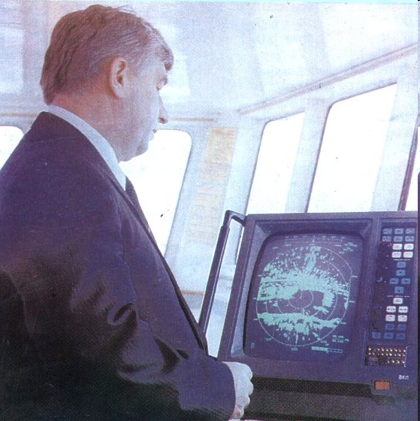
Історія розвитку радіолокації
А. С. Попов у 1897 році під час дослідів по радіозв'язку між кораблями виявив явище віддзеркалення радіохвиль від борту корабля. Радіопередавач був встановлений на верхньому містку транспорту «Європа», що стояв на якорі, а радіоприймач - на крейсері «Африка». Під час дослідів, коли між кораблями потрапляв крейсер «Лейтенант Ільїн», взаємодія приладів припинявся, поки суду не сходили з однієї прямої лінії

Slide 5
Історія розвитку радіолокації
У вересні 1922р . у США, Х.Тейлор і Л. Янг проводили досліди по радіозв'язку на декаметрових хвилях (3-30 МГц) через річку Потомак. В цей час по річці пройшов корабель, і зв'язок перервався - що наштовхнуло їх на думку про застосування радіохвиль для виявлення рухомих об'єктів.
У 1930р. Янг і його колега Хайленд знайшли відображення радіохвиль від літака. Незабаром після цих спостережень вони розробили метод використання радіоеха для виявлення літака.

Slide 6
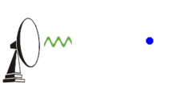
Радіолокація заснована на явищі відбиття радіохвиль від різних об'єктів
Помітне відображення можливо від об'єктів у тому випадку, якщо їх лінійні розміри перевищують довжину електромагнітної хвилі. Тому радари працюють в діапазоні 108-1011 Гц. А також потужність випромінюваного сигналу ~ω4.

Slide 7
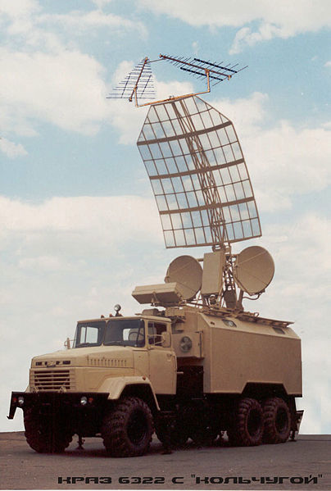
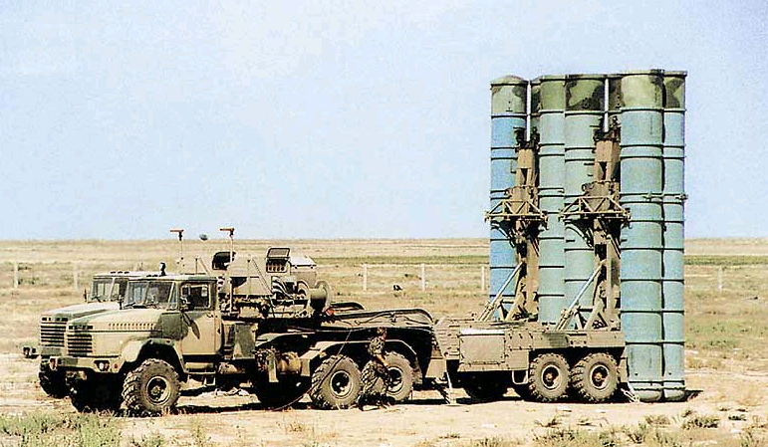
Радіолокація застосовується :
В системах протиповітряної оборони
Український Краз-6322 військ ППО України. З радаром Радар «Кольчуга» анти-стелс
Український Краз-6446 військ ППО України. У виді С-300

Slide 8
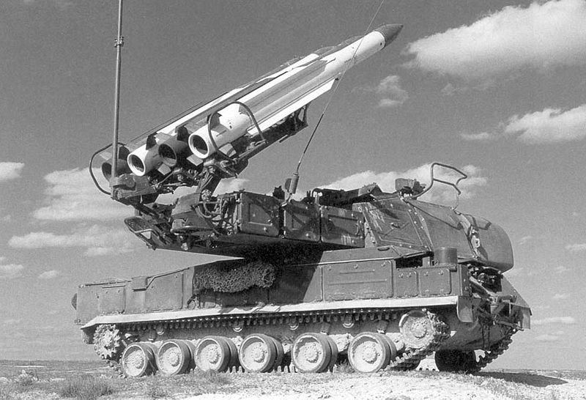
ЗРК «Бук-М1». СРСР

Slide 9
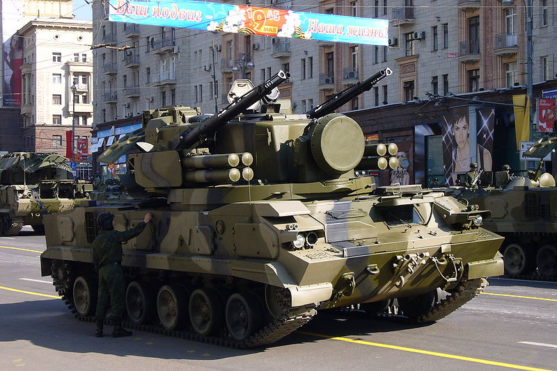
Зенітний ракетно-гарматний комплекс 2К22 «Тунгуска».

Slide 10
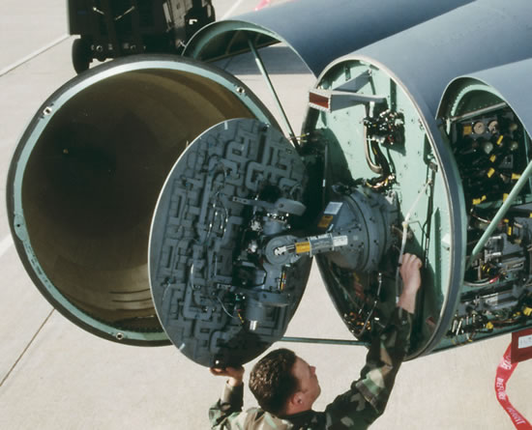
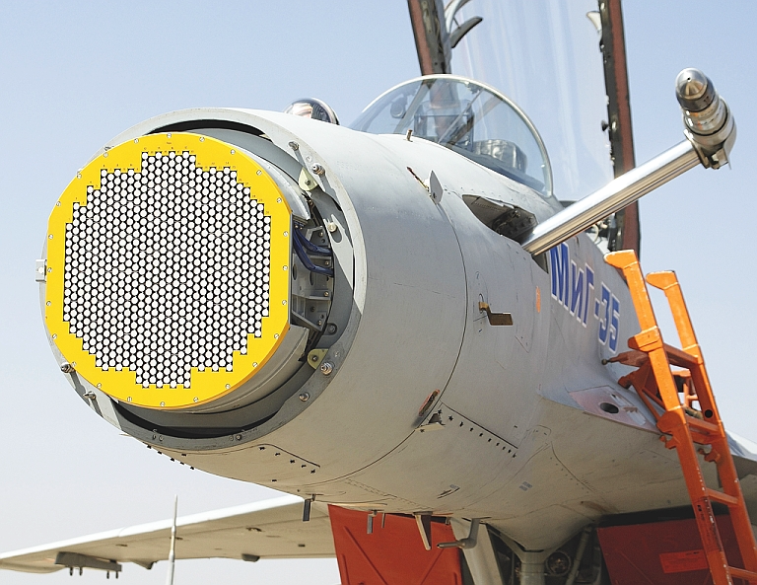
Радіолокація застосовується :
В цивільній авіації

Slide 11
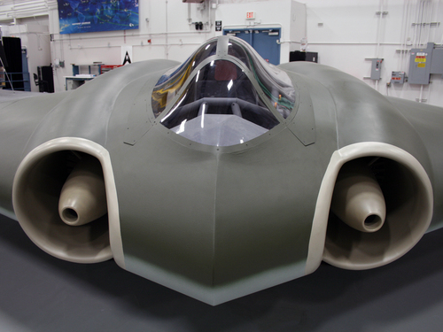
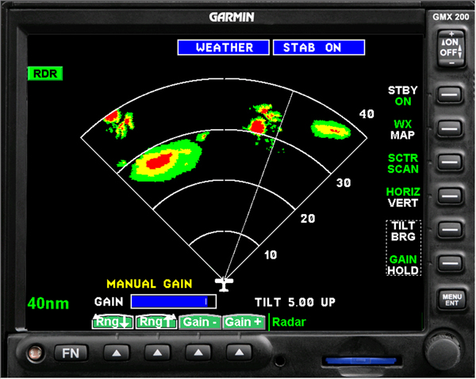

Slide 12
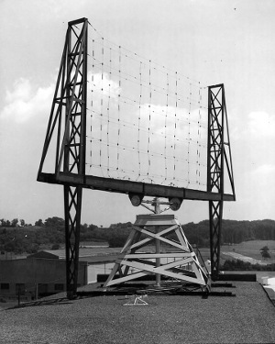
Застосування радіолокації:
Сільське і лісове господарство
Дослідження щільності рослинного покриву, розподіл лісових масивів, луків і полів, визначення виду грунтів, їх температури і вологості, контроль за станом іригаційних систем, виявлення пожеж.

Slide 13
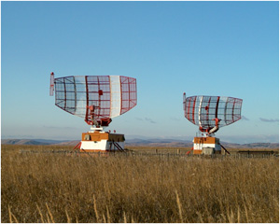
Застосування радіолокації
Океанографія
Визначення рельєфу хвилястої поверхні морів і океанів, картографування берегової лінії, спостереження за біологічними явищами, проведення льодової розвідки.

Slide 14
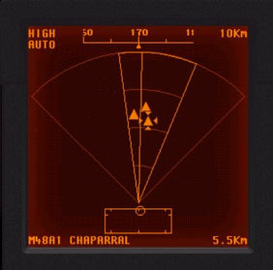
Застосування радіолокації
Гідрологія
Дослідження процесів випаровування вологи, розподіл і інфільтрація опадів, вивчення стоку грунтових вод і забруднення водних поверхонь, визначення характеру снігового та льодового покриву, спостереження за водним режимом головних річок.

Slide 15
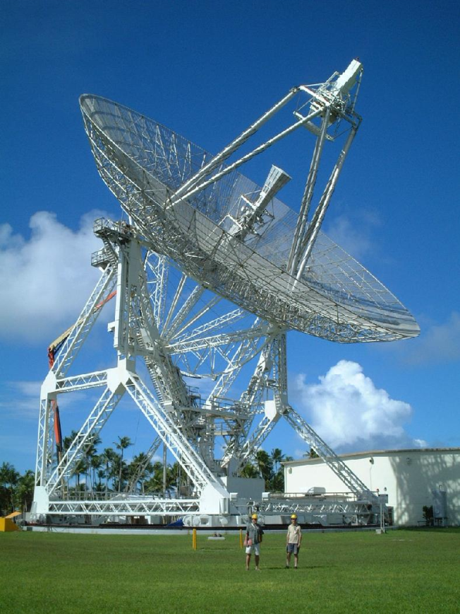
Застосування радіолокації
Геофізика і географія
Метеорологічне забезпечення польотів, управління повітряним рухом, забезпечення ближньої і дальньої радіонавігації, радіолокаційне забезпечення посадки повітряних суден і космічних апаратів, забезпечення далекого і ближнього виявлення повітряних цілей і наведення на них перехоплювачів, забезпечення перехоплення повітряних цілей і прицілювання, панорамний огляд поверхні, розпізнавання державної приналежності літальних апаратів, забезпечення радіолокаційного супроводу повітряних і наземних об'єктів і т.д.
Визначення структури землекористування, розподіл і стан транспорту і систем зв'язку, розвиток систем переробки природних ресурсів, топографія і геоморфологія, визначення складу порід та їх структури, стратиграфія осадових порід, пошук мінеральних родовищ, відпрацювання техніки розвідки корисних копалин.

Slide 16
Застосування радіолокації
Космос
У космічних дослідженнях радіолокатори застосовуються для управління польотом і стеження за супутниками, міжпланетними станціями, при стикуванні кораблів. Радіолокація планет дозволила уточнити їх параметри (наприклад відстань від Землі і швидкість обертання), стан атмосфери, здійснити картографування поверхні.

Slide 17
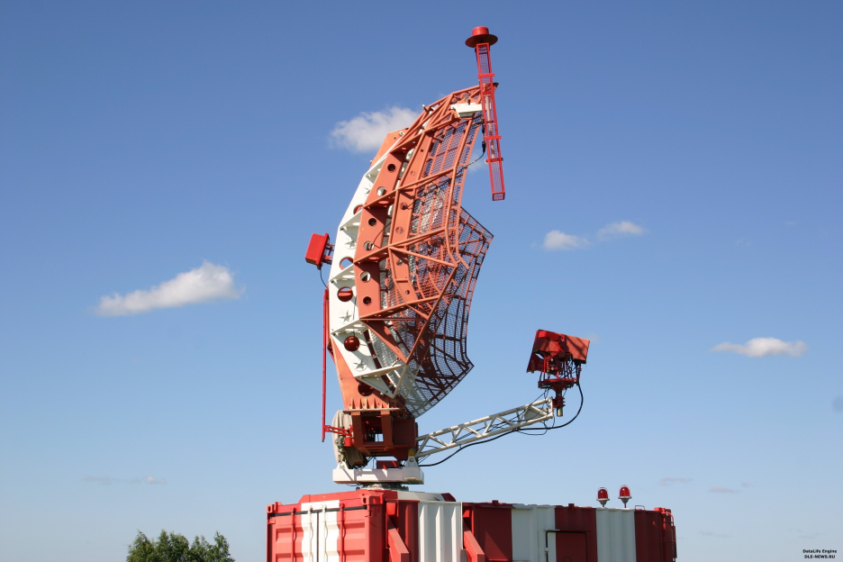
Застосування радіолокації
Військова справа, цивільна авіація та космічні дослідження
Метеорологічне забезпечення польотів, управління повітряним рухом, забезпечення ближньої і дальньої радіонавігації, радіолокаційне забезпечення посадки повітряних суден і космічних апаратів, забезпечення далекого і ближнього виявлення повітряних цілей і наведення на них перехоплювачів, забезпечення перехоплення повітряних цілей і прицілювання, панорамний огляд поверхні, розпізнавання державної приналежності літальних апаратів, забезпечення радіолокаційного супроводу повітряних і наземних об'єктів і т.д.

Slide 18
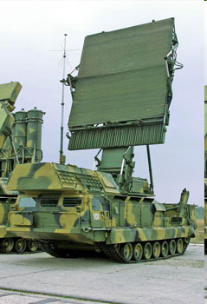
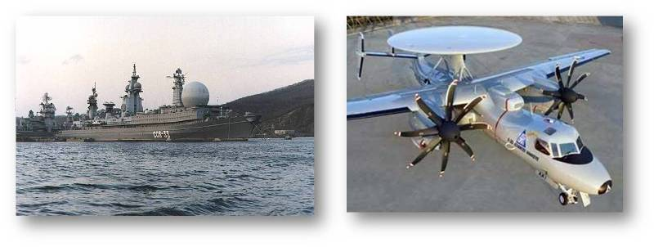
Основне застосування радіолокації - це ППО.
Головне завдання - спостерігати за повітряним простором, виявити і вести мету, в разі необхідності навести на неї ППО і авіацію.

Slide 19
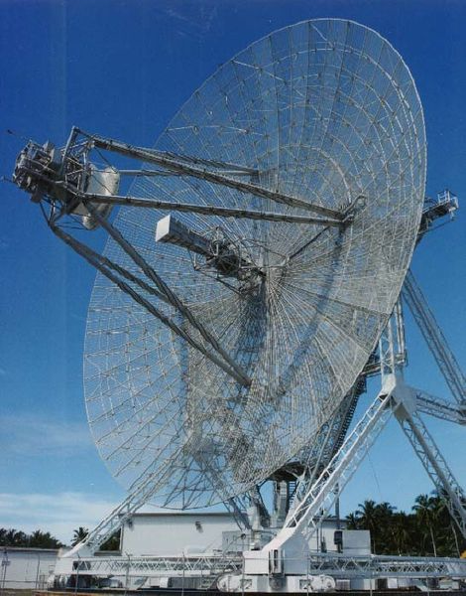
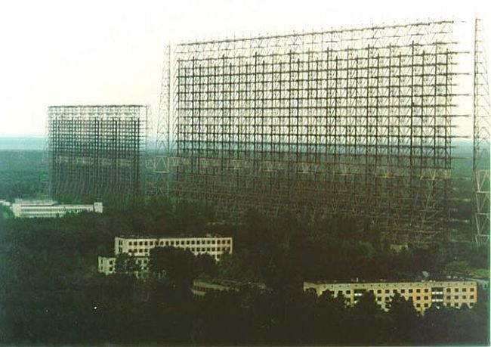
Радіолокація здійснюється за допомогою пристроїв, які називаються :
радарами
радіолокаційними станціями
ALTAIR, класичний радар далекої дії на атолі Кваджалейн для детекції космічних об'єктів
ЗГРЛС Дуга. Об'єкт Чорнобиль-2

Slide 20
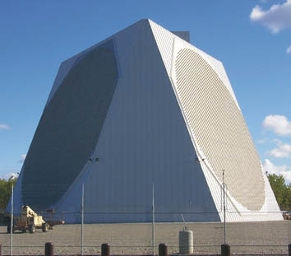
Радар (від англ. radar — скорочення від radio detection and ranging) або радіолокаційна станція (РЛС) — система для виявлення повітряних, морських і наземних об'єктів, а також для визначення їхньої дальності і геометричних параметрів. Використовує метод, заснований на випромінюванні радіохвиль і реєстрації їхніх віддзеркалень від об'єктів.
В 1887 році німецький фізик Генріх Герц розпочав експерименти, з ходом яких відкрив існування електромагнітних хвиль, передбачених теорією Джеймса Максвелла. Герц навчився генерувати і вловлювати електромагнітні радіохвилі і виявив, що вони по-різному поглинаються і відбиваються різними матеріалами.

Slide 21
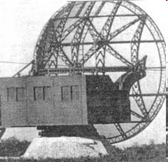
Шотландский физик Роберт Уотсон-Уатт первый в 1935 г. построил радарную установку, способную обнаружить самолеты на расстоянии 64 км. Эта система сыграла огромную роль в защите Англиии от налетов немецкой авиации во время второй мировой войны. В СССР первые опыты по радиообнаружению самолётов были проведены в 1934. Промышленный выпуск первых РЛС, принятых на вооружение, был начат в 1939г. (Ю.Б.Кобзарев).

Slide 22
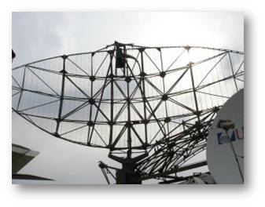
Антена радіолокатора
Для радіолокації використовуються антени у вигляді параболічних металевих дзеркал, у фокусі яких розташований випромінюючий диполь.
За рахунок інтерференції хвиль виходить гостронаправленнє випромінювання. Вона може обертатися і змінювати кут нахилу, посилаючи радіохвилі в різних напрямках. Одна і та ж антена поперемінно автоматично з частотою імпульсів підключається до передавача, то до приймача.

Slide 24
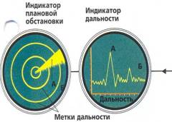
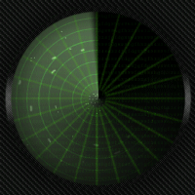
Робота радіолокатора
Передавач виробляє короткі імпульси змінного струму, тривалість імпульсів 10-6 с, проміжок між ними в 1000 разів більше, які через антенний перемикач надходять на антену і випромінюються.
У проміжках між випромінюваннями антена приймає відбитий від об'єкта сигнал, підключаючись при цьому до входу приймача. Приймач виконує посилення і обробку прийнятого сигналу. У найпростішому випадку результуючий сигнал подається на променеву трубку (екран), яка показує зображення, синхронізоване з рухом антени. Сучасний радар включає в себе комп'ютер, який обробляє прийняті антеною сигнали і відображає їх на екрані у вигляді цифрової і текстової інформації.

Slide 25
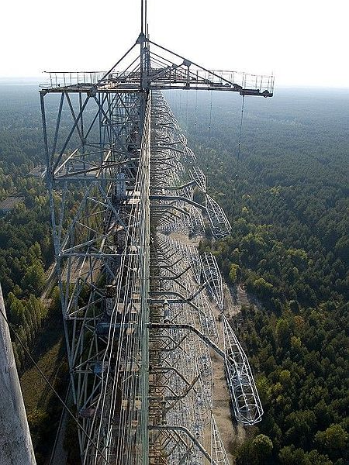
Це радянська радіолокаційна станція для раннього виявлення запусків міжконтинентальнх балістичних ракет.

Slide 26
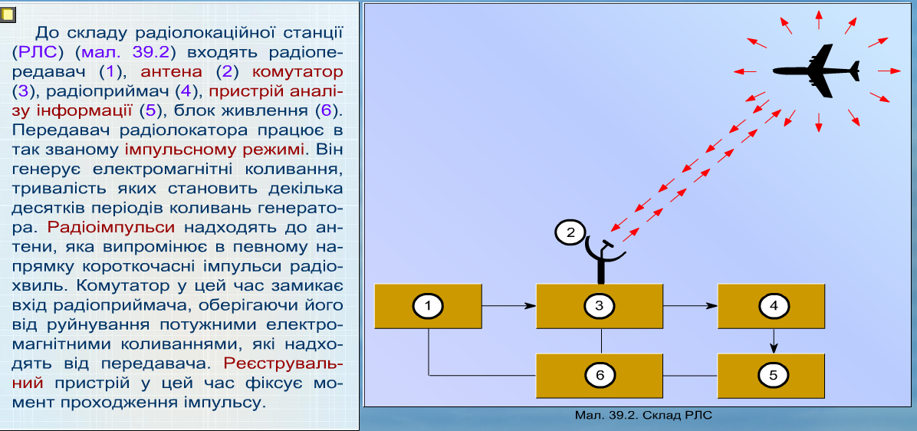

Slide 27
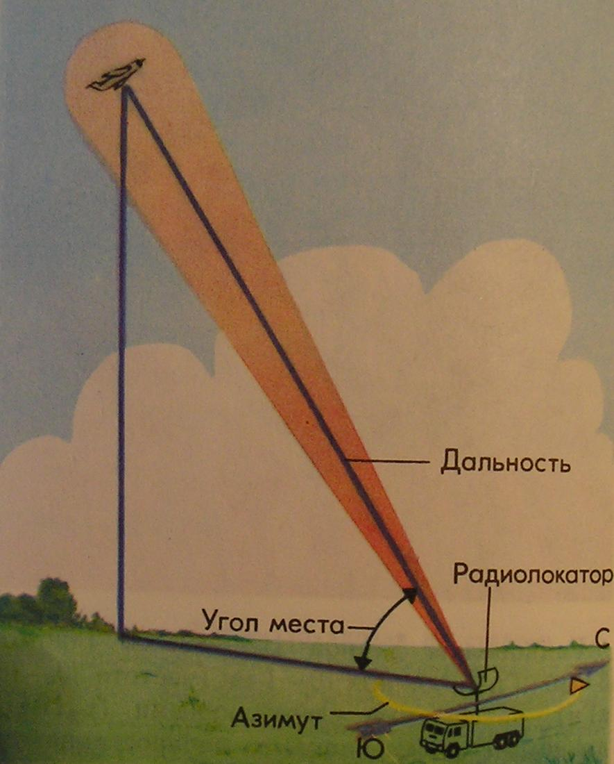
Визначення відстані до об'єкта
Знаючи орієнтацію антени під час виявлення цілі, визначають її координати. Щодо зміни цих координат з плином часу визначають швидкість цілі і розраховують її траєкторію.
S - відстань до об'єкта, t - час розповсюдження радіоімпульсу до об'єкта і назад

